Slide 1

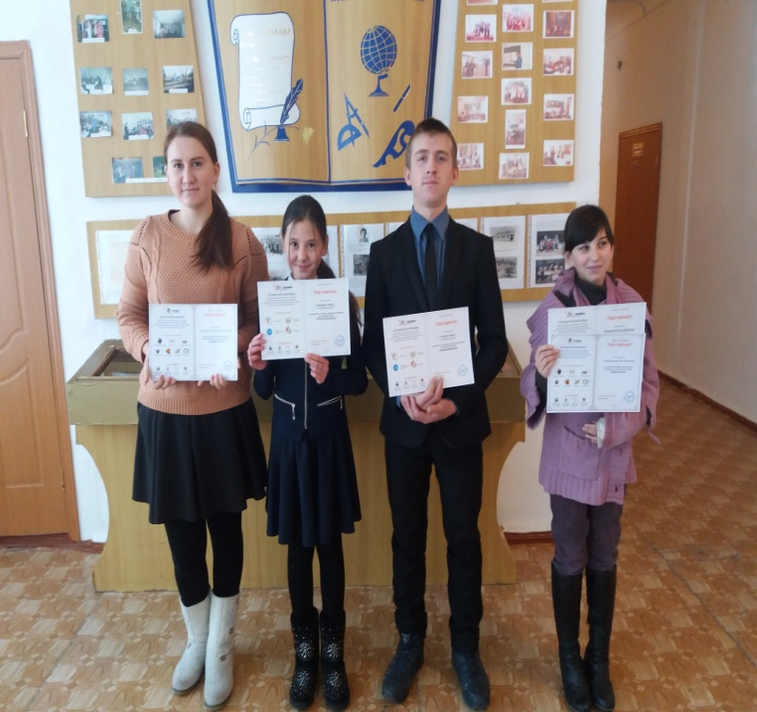


Всероссийская олимпиада по русскому языку «Языкознание»
Штаутынгер Яна (7 кл)
Глушков Гордей (9 кл)
Акпарова Саида (5кл)

Slide 2
Международный конкурс
«Русский медвежонок»
Участвовали:
1.Штаутынгер Яна (7 кл)
2.Дидковская Ирина (7 кл)
3.Приблагина Евгения (10 кл)
4.Попович Инна (11 кл)

Slide 3
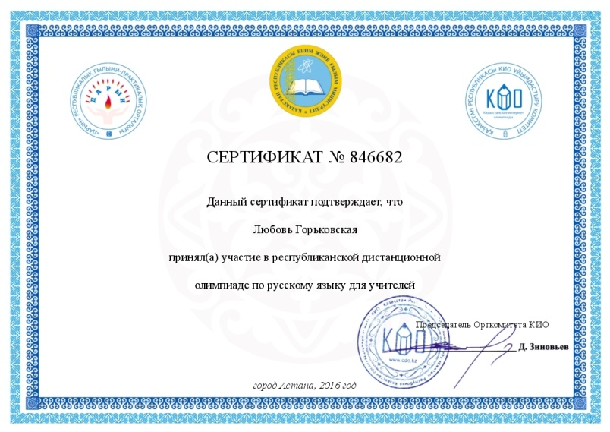
Участие в интернет-олимпиадах

Slide 4
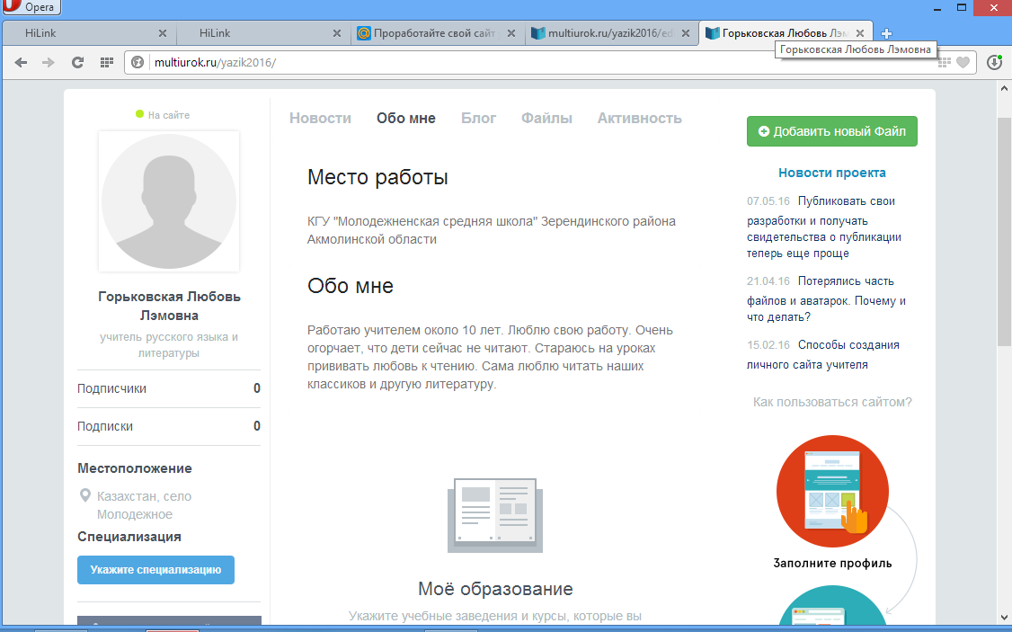
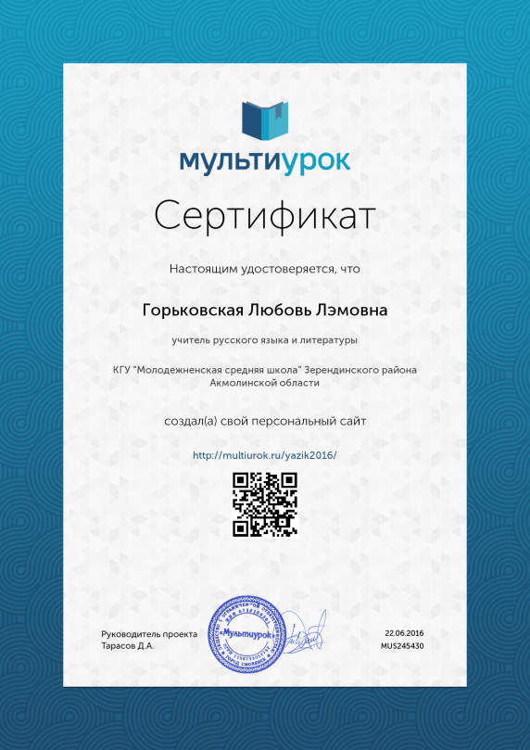
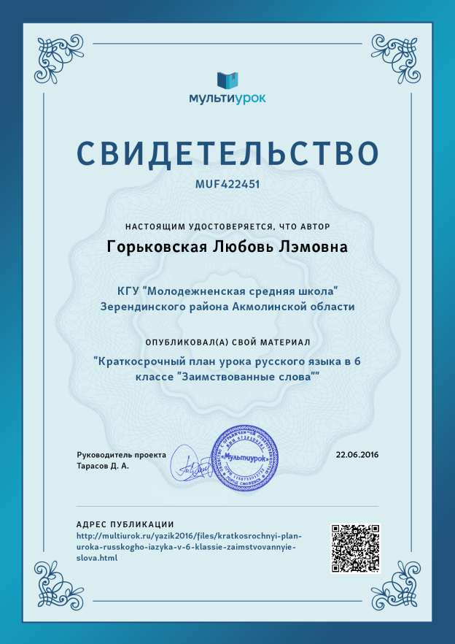
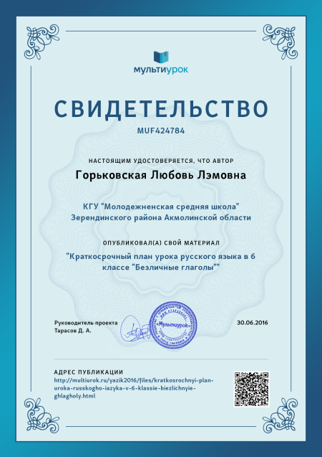
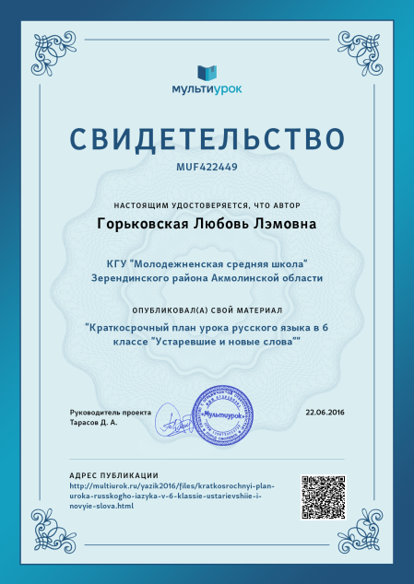
Публикации на сайте

